Slide 1
Everything-as-a-Reward
Przełomowa platforma do zarządzania zaangażowaniem pracowników
Notes:
Carrotspot to przełomowa platforma do zarządzania zaangażowaniem pracowników. Dlaczego przełomowa? Ponieważ z Carrotspot wszystko może być nagrodą. W praktyce oznacza to, że wszystko, co posiada organizacja, może być wykorzystane do nagradzania pracowników.
Tworząc Carrotspot, z jednej strony mieliśmy na uwadze etos pracy, a z drugiej etos przedsiębiorcy, motywowanie się poprzez dzielenie. W konsekwencji powstała platforma uniwersalna, którą każda z firm może dostosować indywidualnie do swoich potrzeb. Skupiliśmy się na tych elementach, które są wspólne, na relacjach międzyludzkich.
Ale po kolei… Zacznijmy od tego, co Carrotspot może dać Twojej organizacji.

Slide 2
Co umożliwia Carrotspot? 1. Zamieniamy wszystko w nagrody 2. Pozwalamy lepiej wykorzystywać zasoby firmy 3. Optymalizujemy zarządzanie budżetami 4. Aktywizujemy menadżerów i dajemy im łatwe narzędzie do natychmiastowego feedbacku 5. Do każdego docieramy indywidualnie 6. Oceny okresowe zamieniamy na bieżące 7. Zwiększamy transparentność 8. Budujemy i wzmacniamy relacje zespołowe
Notes:
Podstawą naszych działań jest to, aby dać firmom możliwość wykorzystania absolutnie wszelkiego rodzaju dóbr, jakimi dysponują, jako potencjalnych nagród. Kluczowym kryterium doboru tych nagród w systemie jest ich dopasowanie do możliwości firmy z jednej strony a z drugiej - do potrzeb pracowników. Chodzi o to, żeby nagradzać każdego pracownika w taki sposób, jaki będzie dla niego najbardziej motywujący. Istotne jest to, że słowo „wszystko” obejmuje zarówno nagrody o charakterze materialnym, jak i niematerialnym.
Jakimi dobrami, które nic nie kosztują firmę, można dysponować, aby pracownik miał z tego korzyść? Wiele zależy od charakterystyki pracy w danej firmie. W niektórych firmach wartością jest np. możliwość siedzenia bliżej okna. Inne organizacje dysponują salką konferencyjną, która w weekendy jest nieużywana. Mogą ją więc udostępniać pracownikom na imprezy rodzinne. Jeszcze inne firmy, szczególnie te zatrudniające wysoko wykwalifikowanych specjalistów, dają pracowniom możliwość wpływu na pewne decyzje podejmowane w organizacji.
Oczywiście nie wykluczamy w Carrotspot wartości materialnych, które również mogą być nagrodami. Dajemy natomiast znacznie szerszą możliwość sięgnięcia po inne elementy. Tym samym pokazujemy, że na naszej platformie rzeczywiście wszystko może być nagrodą i jednocześnie pozwalamy lepiej wykorzystywać zasoby firmy. Dzięki Carrotspot organizacje mogą prowadzić nazwijmy to – „gospodarkę bezodpadową”. Firmy często nie mają po prostu świadomości, że posiadają wiele dóbr, które mogą wykorzystać do nagradzania pracowników.
Carrotspot daje też możliwość bardzo prostej optymalizacji i pełnej kontroli nad budżetami związanymi z nagrodami. I nie chodzi tu wyłącznie o budżety stricte finansowe, ale też o zarządzanie zasobami. Jeśli firma posiada np. pewną liczbę miejsc parkingowych, którymi może dysponować jako nagrodami, to dzięki naszej platformie może nimi w prosty sposób zarządzać.
Carrotspot jest również odpowiedzą na pytania, które często menedżerowie kierują do działów HR, czyli „jak mam motywować pracowników” lub „czym mam ich motywować”? Nasza platforma to proste w obsłudze narzędzie, którego mogą używać, aby codziennie motywować pracowników, i na bieżąco udzielać im informację zwrotną, czyli tzw. feedback.
Jednocześnie dzięki Carrotspot menedżerowie nie muszą się zastanawiać, w jaki sposób dotrzeć do konkretnej osoby. Platforma podpowiada im, jak trafić indywidualnie do każdego z pracowników.
Ponadto Carrotspot skupia się na bieżącym, częstym dostrzeganiu aktywności pracowników i ich nagradzaniu, więc tym samym zmniejsza presję dotyczącą oceny okresowej. Nasza platforma zmienia sposób podejścia do ocen okresowych i przekształca je w oceny bieżące, z których po czasie jesteśmy w stanie dokładnie wywnioskować, jak wyglądał performance każdego z pracowników.
Kolejną z zalet Carrotspot jest to, że zwiększa transparentność wszystkich działań w obszarze motywacji i interakcji międzyludzki – zarówno na poziomie menedżer-pracownik, jak i między pracownikami czy między działami. Można np. uruchamiać nagrody, które można wręczać tylko osobom spoza własnego zespołu. Następnie firma może przeanalizować, kto z kim współpracuje, co jest ważne z perspektywy zarządu. Zarządy czasem nie mają świadomości, że np. problem w firmie wynika z tego, że inne działy z jakimś konkretnym działem nie współpracują. Dzięki Carrotspot możliwa jest więc identyfikacja pewnych firmowych problemów.
Nie można zapominać również o tym, że nasza platforma mocno skupia się na interakcjach. Dbamy o to, żeby odbywały się one nie tylko na linii firma-pracownicy, ale też w sposób horyzontalny. Umożliwiamy pracownikom wyróżnianie siebie nawzajem.

Slide 3
W rezultacie – dostarczamy szereg korzyści:
Zwiększamy produktywność
Ułatwiamy przyciąganie talentów
Zmniejszamy rotację pracowników
Ograniczamy obciążenie zespołów HR
Notes:
Dzięki tym wszystkim elementom składowym Carrotspot dostarcza cztery kluczowe korzyści:
Po pierwsze – jesteśmy w stanie zwiększać produktywność firmy, co następuje w wyniku lepszej motywacji pracowników.
Po drugie – posiadając Carrotspot firma staje się bardziej atrakcyjnym pracodawcą. Na pytanie o to, co nasza firma oferuje, możemy więc śmiało odpowiedzieć, że wszystko.
Po trzecie – nasze narzędzie pomaga w ograniczeniu rotacji pracowników. Jeżeli jesteśmy w stanie docenić każdego pracownika indywidualnie, docierać do niego za pomocą odpowiednich motywatorów, ale jednocześnie budować całościową atmosferę w organizacji, to mamy dużo większe szanse na to, że pracownicy będą chcieli na dłużej związać się z firmą.
Po czwarte – dzięki temu, że Carrotspot wzmacnia relacje zarówno między menedżerami i pracownikami, jak i samymi pracownikami między sobą, to jesteśmy w stanie odciążać w tym zakresie zespoły HR. Dzięki platformie możemy niejako przesunąć ciężar tychże działań.

Slide 4
JAK TO OSIĄGAMY?
Notes:
W jaki sposób to wszystko można osiągnąć dzięki Carrotspot?

Slide 5
=
=
…
Notes:
Jak już wspomniałem, nasza platforma umożliwia zarządowi firmy – najczęściej, korzystając z pomocy zespołu HR – zdefiniowanie dowolnych dóbr jako nagród. Katalog naszych inspiracji obecnie liczy ponad 140 pozycji i ciągle rośnie. Blisko połowa z nich nie generuje kosztów dla organizacji, a są to pomysły pokazujące, co ciekawego firma może zaoferować pracownikom. Platforma oczywiście nie ogranicza się do tych 140 pozycji. Każda firma może swobodnie umieszczać w Carrotspot swoje własne propozycje nagród.
Teraz pójdźmy krok dalej i powiedzmy sobie, co jest sednem działania Carrotspot. Najpierw wybieramy grupę nagród, które firma może zaoferować i które są dopasowane do potrzeb jej pracowników. Następnie, na etapie wdrożenia, tę długą listę zawężamy. Dzieje się to wskutek przeprowadzonego badania oraz dyskusji z zarządem i zespołem HR.
W momencie, kiedy nagrody są już wybrane, na platformie przeprowadzamy proces nazwany tokenizacją, co w praktyce oznacza wygenerowanie punktów, które stoją za poszczególnymi nagrodami. Dla każdego z tych punktów, czyli tokenów możemy określić szereg parametrów – jak długo dany token będzie aktywny, czy będzie można się nim wymieniać z innymi pracownikami, czy będzie można go komuś podarować. Tokeny dają wiele możliwości, stają się formą wewnętrznej waluty firmowej, za którą stoją konkretne nagrody. Ponadto mogą być powiązane albo z jedną konkretną nagrodą, albo można za nimi umieścić szereg różnych nagród.
Każda nagroda ma pewną wartość wyrażoną w tokenach. Dzięki temu mamy pełną kontrolę nad budżetem – finansowym i zasobowym. Jeżeli np. mamy określoną, wspomnianą już wcześniej, liczbę miejsc parkingowych, to nie możemy wygenerować tych tokenów za dużo, bo później nie będziemy w stanie zarządzić podażą i popytem.
Dzięki mechanizmowi tokenizacji i podziału nagród pod tokenami może się kryć dowolna wartość nagrody. Jeżeli weźmiemy pod uwagę np. dodatkowy dzień wolny, to jest na tyle dużo wart, że ciężko nim docenić pojedyncze osiągnięcie. Natomiast jeżeli podzielimy taki dzień wolny na 5 czy 10 części, to wówczas tymi częściami, czyli tokenami danej nagrody, możemy operować często i wynagradzać pracowników za mniejsze osiągnięcia w taki sposób, że dany pracownik po jakimś czasie uzbiera właściwą liczbę tokenów, dzięki której będzie mógł odebrać nagrodę.

Slide 6
=
=
=
Notes:
W momencie, kiedy na platformie znajdzie się już odpowiednia liczba tokenów, umożliwiająca odbieranie konkretnych nagród, platforma staje się swoistym bankiem tychże nagród, bezpiecznym miejscem, gdzie pracownicy mają swoje indywidualne konta i w oparciu o wcześniej zdefiniowane nagrody oraz tokeny, mogą być wynagradzani.
To wynagradzanie może występować zarówno w trybie podstawowym, kiedy to menedżerowie docierają do pracowników z nagrodami, jak i mniej standardowym, gdy to pracownicy nagradzają siebie nawzajem (o ile pracodawca zdecydował, że daje im taką możliwość).
Proces nagradzania tokenami jest procesem ciągłym, codziennym, związanym z tym, jakiego rodzaju zachowania pożądane przez firmę przejawiają dani pracownicy.
Jak mówiłem, Carrotspot umożliwia firmom albo utworzenie jednego tokenu, za którym znajduje się szereg nagród, albo tworzenie wielu tokenów przypisanych do konkretnych nagród. Z naszego doświadczenia wiemy jednak, że wszystkie firmy korzystają z więcej niż jednego tokenu. Wynika to z faktu, że jeżeli mamy konkretny token powiązany z konkretną nagrodą, to jest on więcej wart. Ponadto wówczas możemy na poziomie tokenów różnicować, który pracownik dostaje który token i wręczać pracownikom te, które są dla nich najbardziej motywujące. Jeżeli komuś zależy np. na dniu wolnym, to może nie ucieszyć się z tokenu miejsca parkingowego.
Dzięki profilowaniu menedżer może przyznawać pracownikowi te tokeny, które go najbardziej motywują. Pracownik, który dołącza do platformy, wypełnia ankietę, która pomaga w wyłonieniu jego konkretnych zainteresowań i potrzeb. Na tej podstawie można później określić, które z nagród będą najlepiej pasować do konkretnego pracownika. Kiedy menedżer w systemie wybiera daną osobę, to widzi nagrody w określonej kolejności z indeksem dopasowania dla tego pracownika. Po uzbieraniu odpowiedniej liczby tokenów pracownik decyduje, w którym momencie chce zamienić je na nagrodę i ją odebrać.
Co ważne, nasz system bardzo wspiera transparentność, więc zasady działania konkretnego tokenu i nagrody są zdefiniowane od samego początku i są niezmienne. Jeżeli pracodawca raz zdefiniuje mechanikę działania tokenu i nagród, to ta mechanika pozostaje stała. Można powiedzieć, że nasz system dzięki mechanizmowi tokenów wspiera pewnego rodzaju umowę, jaka nawiązuje się między pracodawcą i pracownikiem. Ta umowa z jednej strony mówi pracownikowi, na co i na jakich zasadach może liczyć, a z drugiej strony pozwala śledzić postęp.
Carrotspot umożliwia również podarowywanie tokenów. Pracownicy mogą np. wypracowane przez siebie tokeny podarować innemu pracownikowi, by zrobić mu prezent. O tym, czy dany token będzie można podarowywać, decyduje pracodawca, uruchamiając na platformie wybraną nagrodę
Dzięki Carrotspot pracownicy mogą również sami wychodzić z inicjatywą dodawania do systemu różnych nagród, co po akceptacji zarządu – umożiwia uruchomienie w firmie kolejnych, jeszcze efektywniej działających systemów motywacyjnych. Czyż jest coś bardziej motywującego niż praca na wymyśloną przez siebie osobiście nagrodę?

Slide 7
=
=
=
Notes:
Carrotspot oferuje też tzw. giełdę wewnętrzną. Jeżeli pracodawca dopuścił dany token do obrotu giełdowego, czyli mówiąc prościej, do wymieniania się nim, to wówczas pracownik może napisać, że chciałby wymienić np. token dnia wolnego na token miejsca parkingowego.

Slide 8
ROZWIĄZANIE
Notes:
Teraz przejdźmy już do samego rozwiązania.

Slide 9
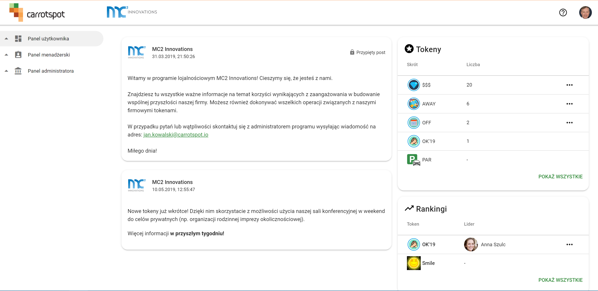
Łatwa w użyciu aplikacja online
Notes:
Carrotspot obecnie funkcjonuje w dwóch formach. Pierwszą z nich jest aplikacja online’owa, czyli typowa aplikacja webowa. Jak ona działa? Wystarczy się zalogować, a następnie można już z niej korzystać. Aplikacja została podzielona kontekstowo. Z jednej strony jest część dla administratora, który wykonuje wszystkie czynności niezbędne dla funkcjonowania platformy, czyli definiuje użytkowników, zarządza strukturą organizacyjną, tokenami, definiuje nagrody i zasady ich przyznawania i uruchamia komunikację skierowaną do użytkowników przy pomocy newsfeedu, czyli panelu komunikacji. Z drugiej strony użytkownicy mają dostęp do tejże komunikacji – do newsfeedu, jak również do części bankowej, czyli widzą swoje nagrody i tokeny oraz mogą je wykorzystywać czy zamieniać się nimi.

Slide 10
Dostępna również na telefonie! Menadżerowie mogą nagradzać natychmiast
Pracownicy dostają szybkie powiadomienia, mogą sprawdzać stan konta i korzystać z tokenów
Notes:
Carrotspot ma też aplikację mobilną, z której można korzystać do udzielania natychmiastowego feedbacku, kiedy nie korzystamy akurat z komputera. Menedżer z telefonem w ręku może przydzielać pracownikom tokeny i dodawać do nich odpowiedni komentarz. W momencie, kiedy pracownik otrzymuje token od menedżera dostaje w aplikacji powiadomienie.

Slide 11
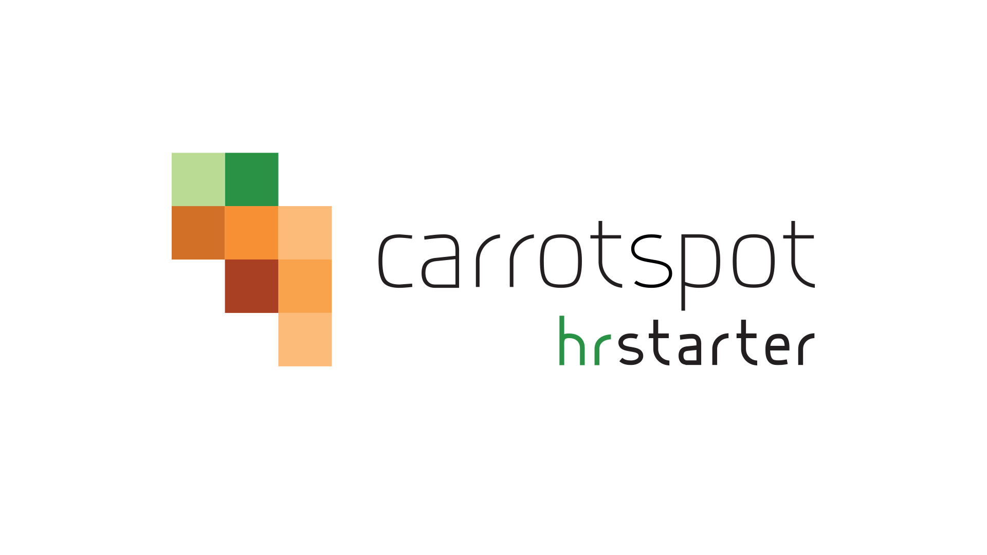
Jak ułatwiamy wdrożenie i korzystanie? 1. HR Starter – łatwe uruchomienie platformy:
- badanie potrzeb w zakresie motywatorów pozapłacowych
- wsparcie w definicji nagród i tokenów
- przygotowanie konfiguracji startowej
- wsparcie w zarządzaniu zmianą
2. Pakiet HR Performance – bieżące wsparcie:
- monitorowanie platformy
- rekomendacje dla administratora i menadżerów
- badania ewaluacyjne
Notes:
Dla naszych klientów przygotowaliśmy dwa pakiety ułatwiające wdrożenie i korzystanie z Carrotspot.
Zanim jednak przejdę do omawiania pakietów muszę wspomnieć, że uruchomienie Carrotspot w firmie może się odbyć w dwóch modelach. W pierwszym z nich firma zupełnie autonomicznie wykonuje cały proces, uzyskując od nas jedynie swobodny dostęp do platformy. Natomiast w drugim wariancie organizacja może skorzystać z jednego z naszych pakietów, które ułatwiają wdrożenie i korzystanie z Carrotspot.
Pierwszy z nich nosi nazwę HR Starter. W ramach pakietu przeprowadzamy badanie potrzeb w zakresie motywatorów pozapłacowych, pomagamy w definiowaniu nagród i tokenów, przygotowujemy konfigurację startową i wspieramy w zarządzaniu zmianą. W ramach tego pakietu jesteśmy więc w stanie, mówiąc potocznie, poprowadzić firmę za rękę podczas całego procesu wdrożenia, który trwa około 4 tygodni.
Jeżeli organizacja potrzebuje naszego wsparcia na dalszym etapie, wówczas oferujemy pakiet HR Performance, w ramach którego monitorujemy platformę, rekomendujemy różne rozwiązania i przeprowadzamy cykliczne badania ewaluacyjne.

Slide 12
Nasza platforma jest łatwa do uruchomienia, użytkowania i mierzenia jej wpływu.
Zaoferuj ją swoim Pracownikom.
http://carrotspot.com
Notes:
Podsumowując, platforma Carrotspot jest łatwa do uruchomienia, użytkowania, a także w prosty sposób umożliwia mierzenie jej wpływu. Została stworzona przez nas, ale każda firma w ramach korzystania z niej może ją współtworzyć i dostosowywać do swoich potrzeb.
Jeśli masz dodatkowe pytania lub chcesz sprawdzić, jak działa Carrotspot, to odezwij się do nas! Chętnie odpowiemy na Twoje pytania i postaramy się rozwiać wszelkie wątpliwości.

